Slide 1
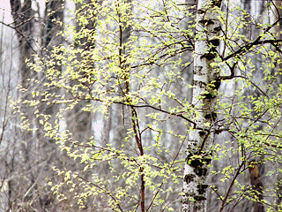


1 мая
История праздника
Праздник весны и труда

Slide 2
Цели:
Расширение кругозора учащихся об истории Праздника 1 мая; праздновании Первомая в различных странах и в различные годы;
Привитие навыков уважительного отношения к культуре других народов;
Толерантное отношения к людям других национальностей.

Slide 3
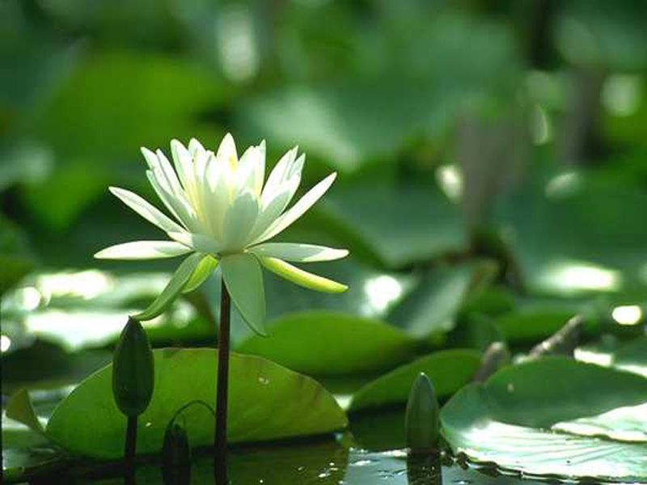
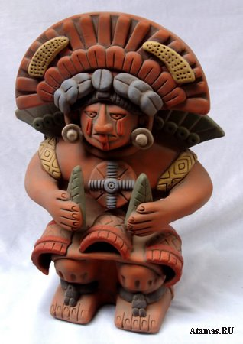
История праздника 1 Мая
Этот праздник имеет древние языческие корни и отнюдь не случайно называется Днем труда.
Три тысячи лет назад жители Древней Италии поклонялись богине Майе - покровительнице земли и плодородия. В честь богини последний весенний месяц и был назван маем, а в первый день этого месяца устраивались торжества, чтобы затраченный весной труд - вспахивание земли и посевная - не прошел даром.

Slide 4
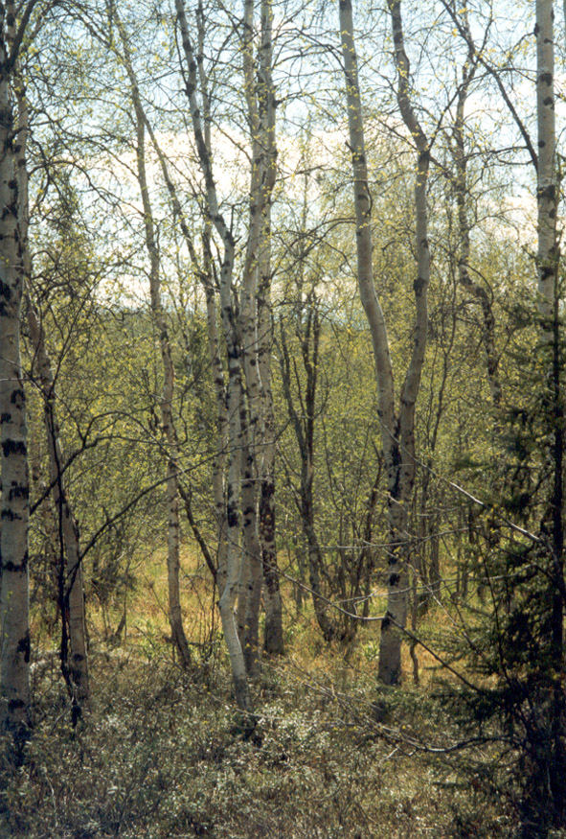
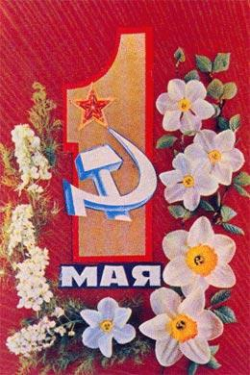

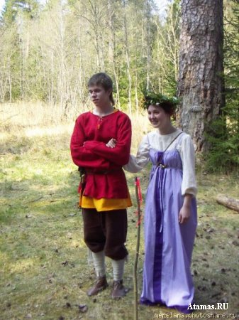
Обычаи древней Италии
За минувшие тысячелетия обычаи древней Италии распространились во многих странах, жители которых устраивали в первый день мая массовые гуляния и шествия. По мере христианизации Европы церковь все активнее боролась с этой языческой традицией, которая практически полностью оказалась ликвидирована к концу XVIII века.

Slide 5

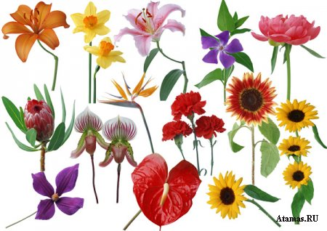
История праздника 1 Мая
После вспахивания земель и посева, древние люди торжественно отмечали первый день мая, чтобы их весенний труд не пропал зря и имел хороший урожай. Также, по традиции, Первое мая отмечают во многих странах Европы. Больше всего в этих странах этот праздник ассоциируется с разными весенними цветами. Например, в Испании в день праздника молодые женихи дарят своим избранницам цветы, которые к этому времени распускаются.

Slide 6
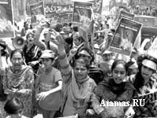
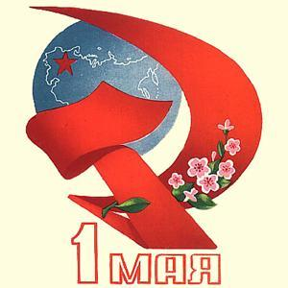
Возрождение праздника
Первомай в новом виде возродился в конце XIX века в рабочем движении, выдвинувшем в качестве одного из основных требований введение восьмичасового рабочего дня. 1 мая 1886 года социалистические и коммунистические организации США и Канады устроили ряд митингов и демонстраций. При разгоне демонстрации в Чикаго погибло шесть демонстрантов.

Slide 7
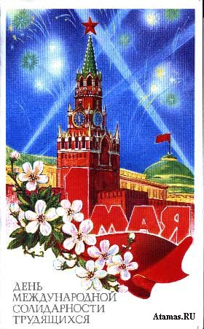
День международной солидарности трудящихся
В ходе последовавших за этим массовых выступлений протеста против жестоких действий полиции, в результате взрыва бомбы было убито восемь полицейских. По обвинению в организации взрыва четверо рабочих были приговорены к смерти. В 1889 году Парижский конгресс II Интернационала в память о казненных объявил 1 мая Днем международной солидарности трудящихся и предложил ежегодно отмечать его демонстрациями с социальными требованиями.

Slide 8
История праздника 1 Мая
История праздника 1 Мая, Дня солидарности трудящихся, начинается с июля 1889 года. Тогда Конгресс II Интернационала принял судьбоносное решение о ежегодном праздновании «всем мировым пролетариатом» этого священного дня в память о героической борьбе американских рабочих в Чикаго против капиталистов и эксплуататоров.
Коммунисты впервые отметили 1 Мая в 1890 году в Варшаве. В советское время 1 Мая, ставший фактически государственным праздником, любили не столько за солидарность с рабочими всего мира, сколько за то, что майские праздники и День Победы давали возможность и вспомнить о прекрасных трудовых традициях и о минувшей войне, и вскопать огороды, посадить картошку, морковку и лук.

Slide 9
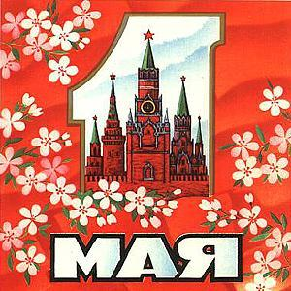
Первомай в России
В России 1 мая впервые был отмечен в 1890 году и носил название "День международной солидарности трудящихся". На следующий год в Петербурге состоялась первая маёвка - нелегальное собрание рабочих, устраиваемое обычно за городом в день 1 Мая. А с 1897 года маёвки стали носить политический характер и сопровождаться массовыми демонстрациями.
В 1917 году 1 мая впервые отпраздновали открыто. Во всех городах страны миллионы рабочих вышли на улицы с лозунгами коммунистической партии "Вся власть Советам", "Долой министров-капиталистов". А первый первомайский парад РККА состоялся в 1918 году на Ходынском поле.

Slide 10
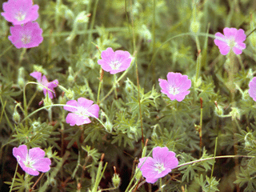
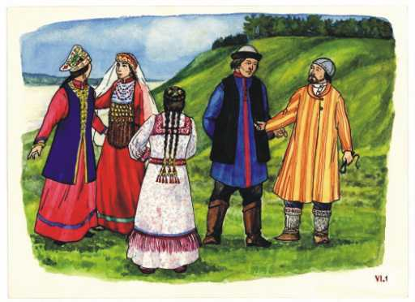
Страны бывшей восточной демократии уже приняты в EC и НАТО и забыли, что 1 Мая надо с цветами колоннами маршировать мимо трибун с партийными бонзами. В республиках бывшего СССР все иначе: в Казахстане 1 Мая празднуется как День единства народов Казахстана. В Киеве в этот день коммунисты идут на площади, а люди семьями с детьми едут отдыхать на природу.

Slide 11
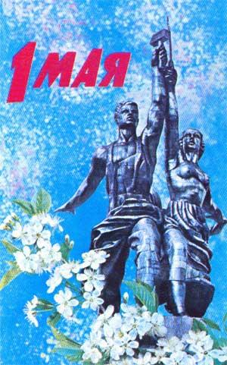
Праздник 1 мая в СССР
Долгое время Первомай отмечался как День международной солидарности трудящихся всех стран. Со временем праздник утратил свой политический характер. 1 мая 1990 года руководство СССР и КПСС поднялось на трибуну, чтобы в последний раз принять участие в официальной первомайской демонстрации. С 1992 года всенародно любимый праздник переименовали в Праздник весны и труда.

Slide 12
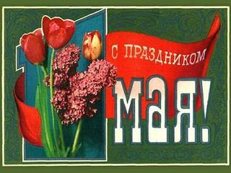
Праздник весны и труда
Праздник весны и труда. Этот день, отмечаемый частью мирового сообщества как День солидарности трудящихся, в России используется для проведения политических акций профсоюзами, партиями и движениями различной направленности - при этом все они выступают под своими лозунгами.

Slide 13
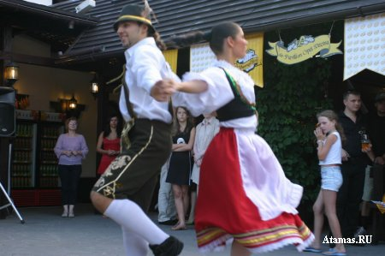
История майских праздников в Германии
В Германии Майский праздник издревле отмечается весело. На нем можно потанцевать, попеть, купить на ярмарке мастеров полезные и забавные вещи, послушать музыку.
Празднование совершается в честь возрождающейся природы, расцветающей весны. Зима прошла — природа начинает новую жизнь.

Slide 14
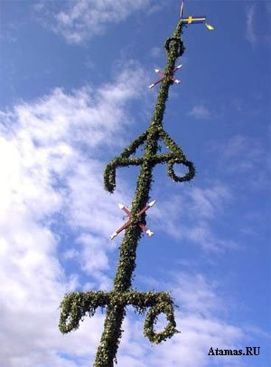
Символы праздника
Идет выбор майской королевы и короля.
Символом Первомая является Майское дерево, которое посвящается земледелию и воскрешению образа Древа мира. Оно олицетворяет жизнь, цветение, весеннее плодородие, здоровье.

Slide 15

Праздник весны и труда
В 1997 году, День международной солидарности трудящихся всех стран переименовали в Праздник весны и труда. Действительно, Первомай — первый и настоящий праздник весны. С приходом теплого весеннего сезона, люди радостно встречали этот день и всенародно шли на демонстрации. Встречались с коллегами, друзьями, близкими. Устраивали пикники на природе.

Slide 16
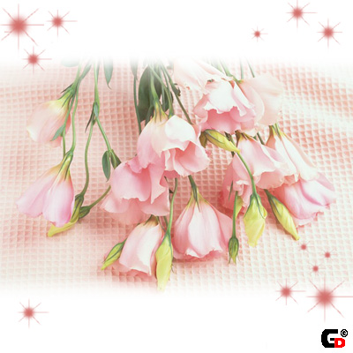

Вот и получается, что праздник 1 Мая очень многогранен: он отмечается во многих странах, объединяя людей разных национальностей; олицетворяет собой радость возрождения и пробуждения, согревая сердца и души. Солнце дарит нам веселье и свет.

